Slide 2
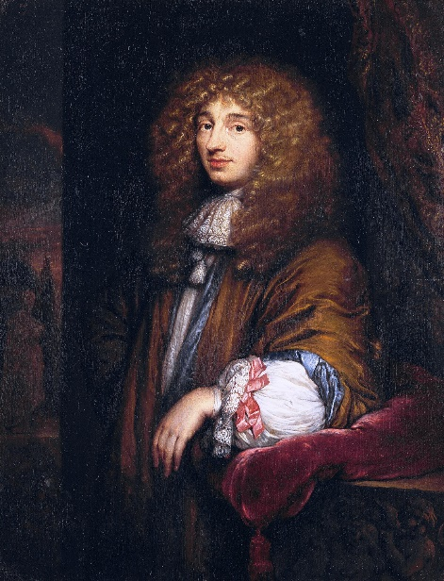
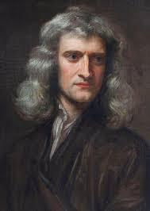
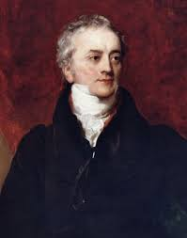
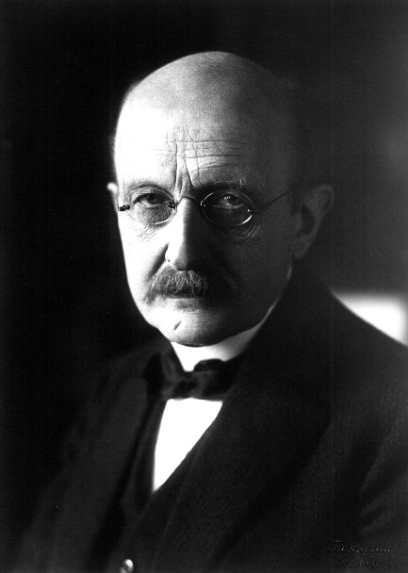
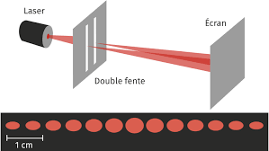
Introduction historique
Christian Huygens,
1629- 1695
Isaac Newton,
1642 - 1727
Thomas Young,
1773-1829
Mac Planck,
1858 - 1947
Expérience des fentes d’Young réalisée pour la première fois en 1800

Slide 3
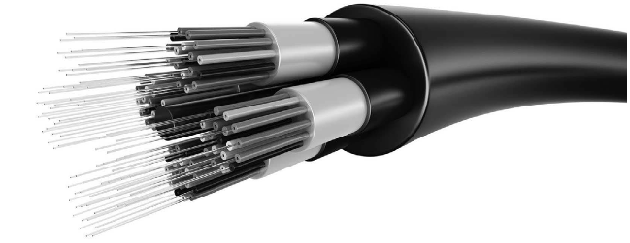
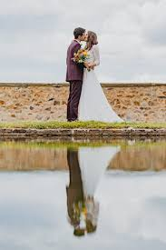
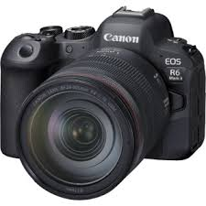
Cours n°1 : Optique géométrique
Plan du cours :
I] Propagation de la lumière
1) Sources de lumière
2) Approximation de l’optique géométrique
3) Indice et longueur d’onde
4) Réflexion et réfraction
II] Les systèmes optiques
1) Objet, image
2) Stigmatisme
3) Les conditions de Gauss
4) Les lentilles minces
5) Relations de conjugaison et de grandissement
6) Projection de l’image d’un objet réel
III] Les instruments d’optiques
1) l’œil
2) l’appareil photo
3) Complément : les instruments à plusieurs lentilles

Slide 4
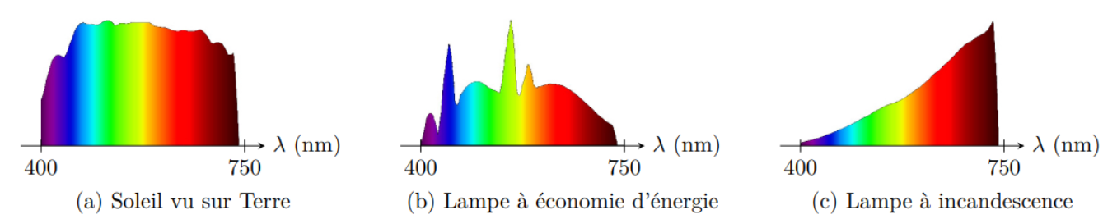
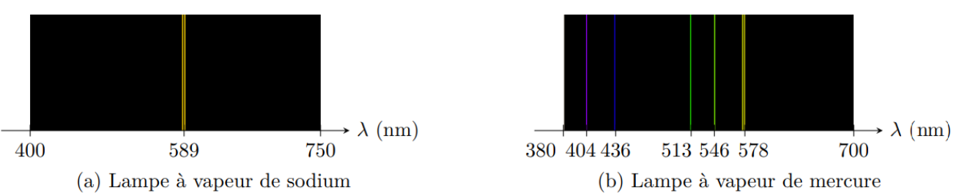
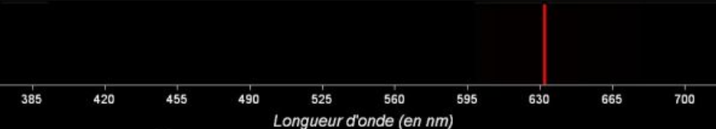
Figure 1: Exemples de spectre d’émission continu
Figure 2: Exemples de spectre d’émission discret

Slide 6
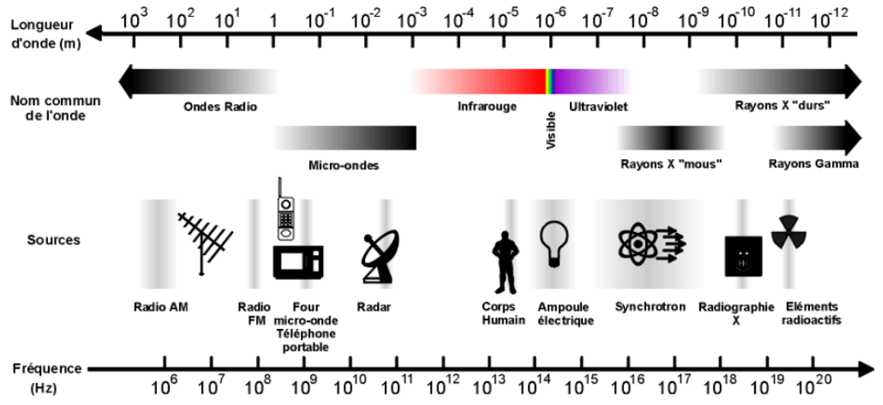
Figure 3: Spectre des ondes électromagnétiques
Animation : Lois de la réflexion et réfraction de Snell Descartes :
https://phyanim.sciences.univ-nantes.fr/optiqueGeo/dioptres/dioptre_plan.php

Slide 7
Exercice de cours n°1
Un rayon lumineux dans l’air tombe sur la surface de l’eau d’indice 1,33.
1. Déterminer l’angle de réfraction pour un angle d’incidence de 30°.
2. Déterminer l’angle d’incidence pour un angle de réfraction de 30°

Slide 8
Exercice de cours n°2 1. Lorsque la lumière passe d’un milieu 1 à un milieu 2 moins réfringent (n₂ < n₁), que se passe-t-il si l’angle d’incidence i₁est trop important ? 2. Se produit-il la même chose lorsque l’indice n₂ du deuxième milieu est supérieur à celui du premier milieu n₁ ? 3. Déterminer l’angle d’incidence limite i_{1,lim} au-delà duquel il n’existe plus de rayon réfracté. 4. Application numérique pour le dioptre eau – air. Ce phénomène est la réflexion totale.

Slide 10
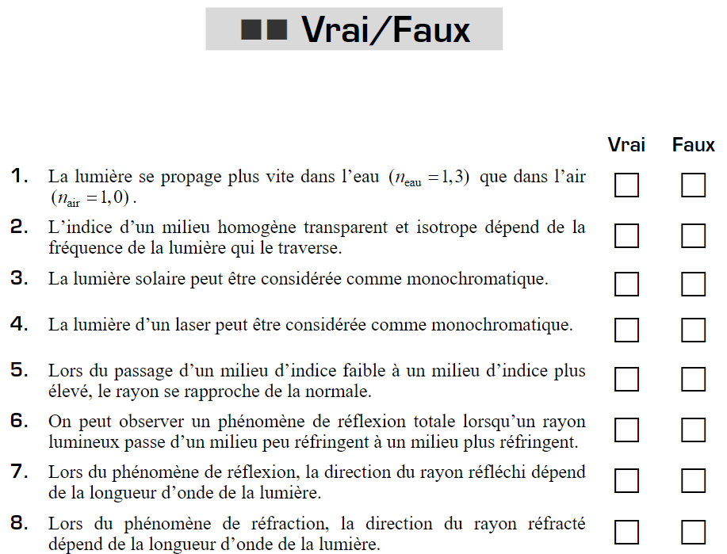

Slide 11
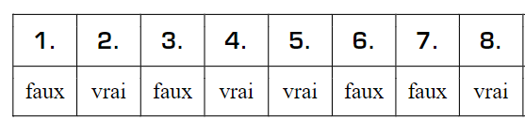
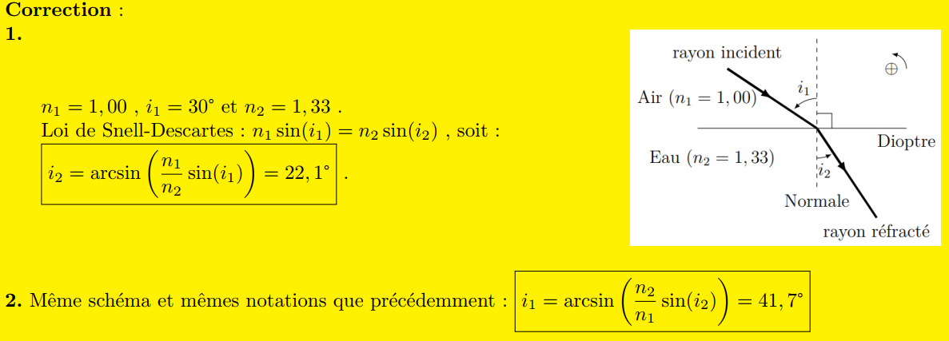
Correction Vrai-Faux
Correction Exo 1:

Slide 12
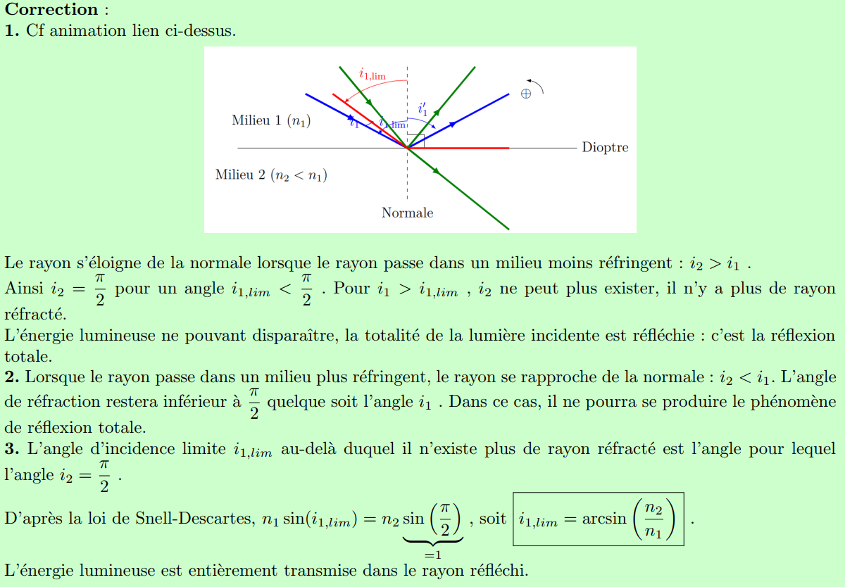
Correction Exo 2 :

